Slide 1

2020
自主调研
5G+未来教育场景探讨
Independent research:
Discussion on 5G+ Future Education Scene
汇报人：郝子涵 时间：20年7月
Notes:
今天的汇报题目是5G+未来教育探讨，汇报大概X，分钟，在这个回报里，我会提到几个比较新的词:5G、 教育信息化、人工智能、云计算、物联网、大数据，但我不会深入的去讲，因为我们并不需要清楚这些概念的构造，我们只需要知道他能给我们带来什么就可以了。今天我要讲就是是5G的大规模应用对教育信息化行业产生什么样的变革、5G融合技术加持下的未来教育是可能式怎么样的？

Slide 2

01
5G将为我们带来什么？
02
5G如何打破教育信息化瓶颈?
大带宽
低延迟
促进教育均衡
提高教育水平
目
录
03
5G将带我们走向哪里？
04
5G对公司与个人重要吗？
大幅提高教育公平
提高学生个性化学习能力
教育公共健康预警
指导公司战略发展目标
促进个人发展
Notes:
我把这篇报告分为4个阶段，5G能带来什么？现在能做什么？未来将是什么样子的？和我们有什么关系？通过不断深入的4个问题，想把我在这个行业里的所见所得所思分享给大家，希望能对大家有一些帮助。

Slide 3
01
5G带来了什么？

Slide 4
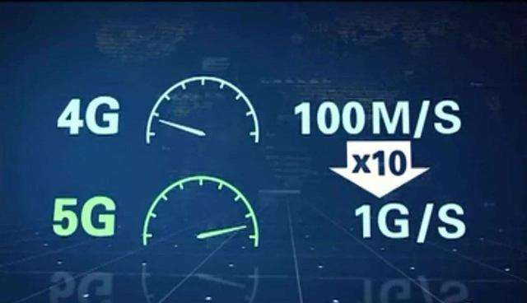

5G的突出特性
大带宽
低延迟
相比与4G时代100Mbps，5G所提供的带宽在实验环境下可达2Gbps-4Gbps,现实环境下也将达到300Mbps-600Mbps，且可以叠加进行速率升级。
5G拥有可靠的低时延技术，可提供时延小于1ms的通信方式，这将加速对时延和可靠性依赖强的物联网、AR/VR行业发展。
Notes:
首先我们来了解5G技术在教育行业最出彩的两个特点，大带宽和低延时。5G应用之后，现实环境下可提供的带宽为300Mbps到600Mbps，从我们生活方面来说，你感受到的可能几十秒下完一部电影。
低延时，我的第一想法是，可能我以后在全球服打游戏没有延迟了。 那么这两个特性能给教育带来什么样的改变呢？

Slide 5

大带宽带来的改变
增加教育资源
方便学生复习
普通教师上传被授课资源的困境在于时间成本较高，所以没有积极性，大带宽将上传资源的时间成本降低，促进教育资源的增加。
目前众多授课助手均提供了课堂录制功能，会自动上传课堂录像到云端，但受制于带宽影响，教师往往会手动关闭这个进程。
提高教学水平
增强课堂教学能力
当上传和转存时间成本很低后，教师将可以轻松的上传课程到网络名师工作室，使得网络名师工作室的利用率大幅提高。
在目前的课堂中，教师想在课堂上展示视频仍需借助U盘本地拷贝，云端视频下载速度慢，5G的大带宽特性将更好的支持教学。
Notes:
更大的带宽意味着教学资源的大面积增加，我在之前的工作中遇到要帮助教科院上传历年的教学公开课，大概有一个TB，上班第一件事就是开始上传，足足上传了几周，上传的时候会明显感觉网络卡顿，因为你的上传带宽占满了，让我特别烦躁，同理老师也是这样的，用课堂助手录制的课堂回放，每节课大概300-400MB，一堂公开课的视频录像，单机位也要几个GB。而学校提供的网络环境大部分时间只有几Mbps，课间一共只有十分钟，上传不完，下一节课的老师来了就得关掉，否则上传占满，老师不好讲课。
如果有5G的大带宽，我有好的课程录像，也许我可以发送到教育资源平台，除了让学生学习，我还可以发到网络名师工作室，让专家给我的教学提意见，当资源上传的时间成本变得更低，我们的教学资源会得到大面积增加，教师的教学能力也会相应提高。

Slide 6

低延迟带来的改变
???
增加互动
氛围呆板
网课痛苦循环
体验很差
减少互动
Notes:
再说说低延迟带来的影响，低延迟最直接的收益者就是远程课堂，网课。网课饱受批评的一点是教师与学生互动很少，你讲你的，我听我的。我在之前的工作中协助教师上网课，看到的情况也是这样，教师和基本是没有互动的，为什么？ 可能我看直播比较多，我发现有些主播火不了的，没老板捧他。因为他怕同一局游戏里其它人偷窥他屏幕，所以开了1分钟的延时。一会儿老板给刷了个火箭，等老板都快走了才感谢老板的火箭。
因为网络延时让远程教学的互动体验极差，老师让同学抢答，可能30秒后才能看到学生的抢答数据，让一个同学回答问题，30秒后他才能回答，如果你是老师你肯定会逐渐减少提问环节，只是单纯的讲，而不去互动，教学质量自然就差了，5G的低延时特性，也将解决这个问题。

Slide 7
02
5G如何打破
教育信息化瓶颈

Slide 8
教育信息化构架
我国的教育信息化建设规划不仅仅是5G技术，它的整体技术结构以5G为基础，通过物联网、云计算等技术构建智慧应用，应用数据汇聚成教育大数据，人工智能分析帮助教育主管部门进行教育决策。
AI
智能决策层
大数据分析、人工智能技术 为教育主管部门决策提供预警与指导
大数据
智慧应用层
物联网
物联网、云计算、边缘计算技术构建智慧应用，支撑 教学考评管研
云计算
基础建设层
5G
以5G技术为基础建设，保障整个技术构架平稳高效运行
Notes:
大家有没有发现，我刚才讲的仅仅是单纯的5G技术给教育带来的影响，实际上我国的教育信息化建设并没有这么简单，他的整体技术结构应该是这样的，以5G为基建，通过物联网、云计算等技术构建智慧应用，应用数据汇聚成教育大数据，人工智能分析后进行教育决策和。如果你真正去深入的了解教育信息化的项目，你会发现教育信息化实际已经遇到了瓶颈，技术上受到带宽和延时的制约，许多智慧应用仅能作为展示，无法构成常态化应用。5G的大范围应用将解决这个瓶颈期，像催化剂一样飞快加速教育信息化行业的发展。

Slide 9
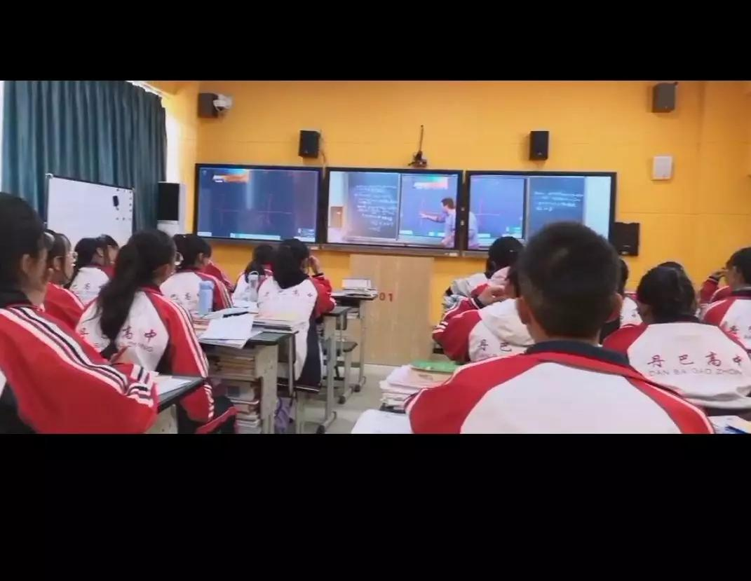
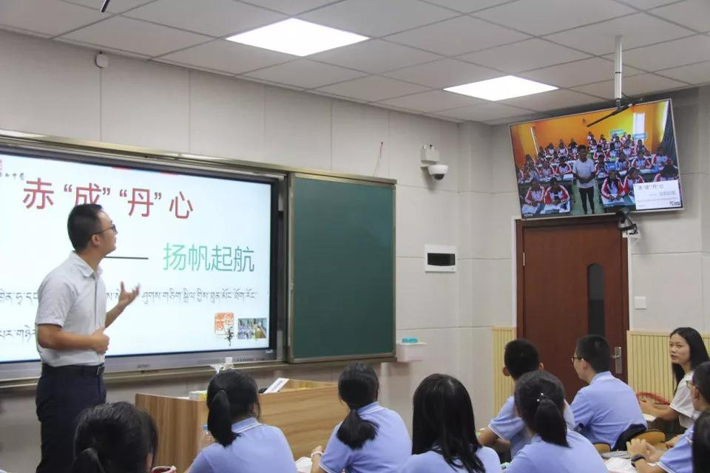
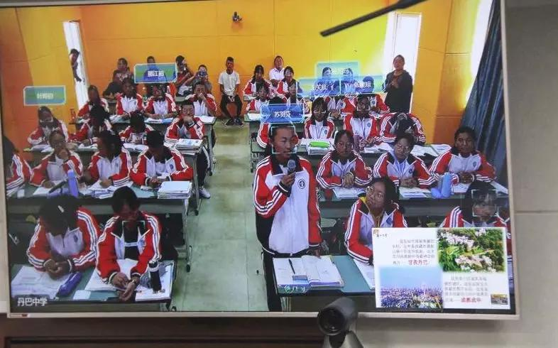
丹巴-成华班
跨越480公里的“丹巴-成华班”，责任重大、使命光荣，成都华西中学将选派最优秀的教师，为“丹巴-成华班”组建最强的师资团队，让来自民族地区的学子同享成华优质教育，为城乡教育均衡发展，办人民满意的教育做出贡献。
远程视频
人脸识别
智慧黑板
采用远程视频方式将丹巴学子“拉入”华西中学课堂，实时同步课程进度
通过人脸识别让教师认识丹巴学子，课堂互动性得到了提高
通过智能黑板软件，将教师板书以数据方式还原到丹巴中学的课堂上
Notes:
我们来看一下在如今的教育场景下，5G融合技术为教育带来的改变。我想举的第一个例子是成华-丹巴远程课堂，华西中学为了提高结对帮扶县丹巴县的教育教学水平，采用远程课堂的方式让丹巴的学生与华西的学生同步上课，由于带宽低和延迟高，之前跟大家讲过传统远程课堂，学生根本看不清楚黑板上的字，所以我们在丹巴安装了远程课堂教学软件来同步课件和教师批注笔迹，但课件下载打开慢不说，音响里教师讲到下一个知识点，丹巴那边才看到上一个知识点的教师实时批注，抽人回答问题，华西的学生也需要等丹巴学生几十秒的延迟反应时间，实际也是不完美的课堂体验，而5G技术将可以将这个远程课堂做到完美，实现教育的均衡化，为贫困地区的孩子带来更好的教育水平。

Slide 10
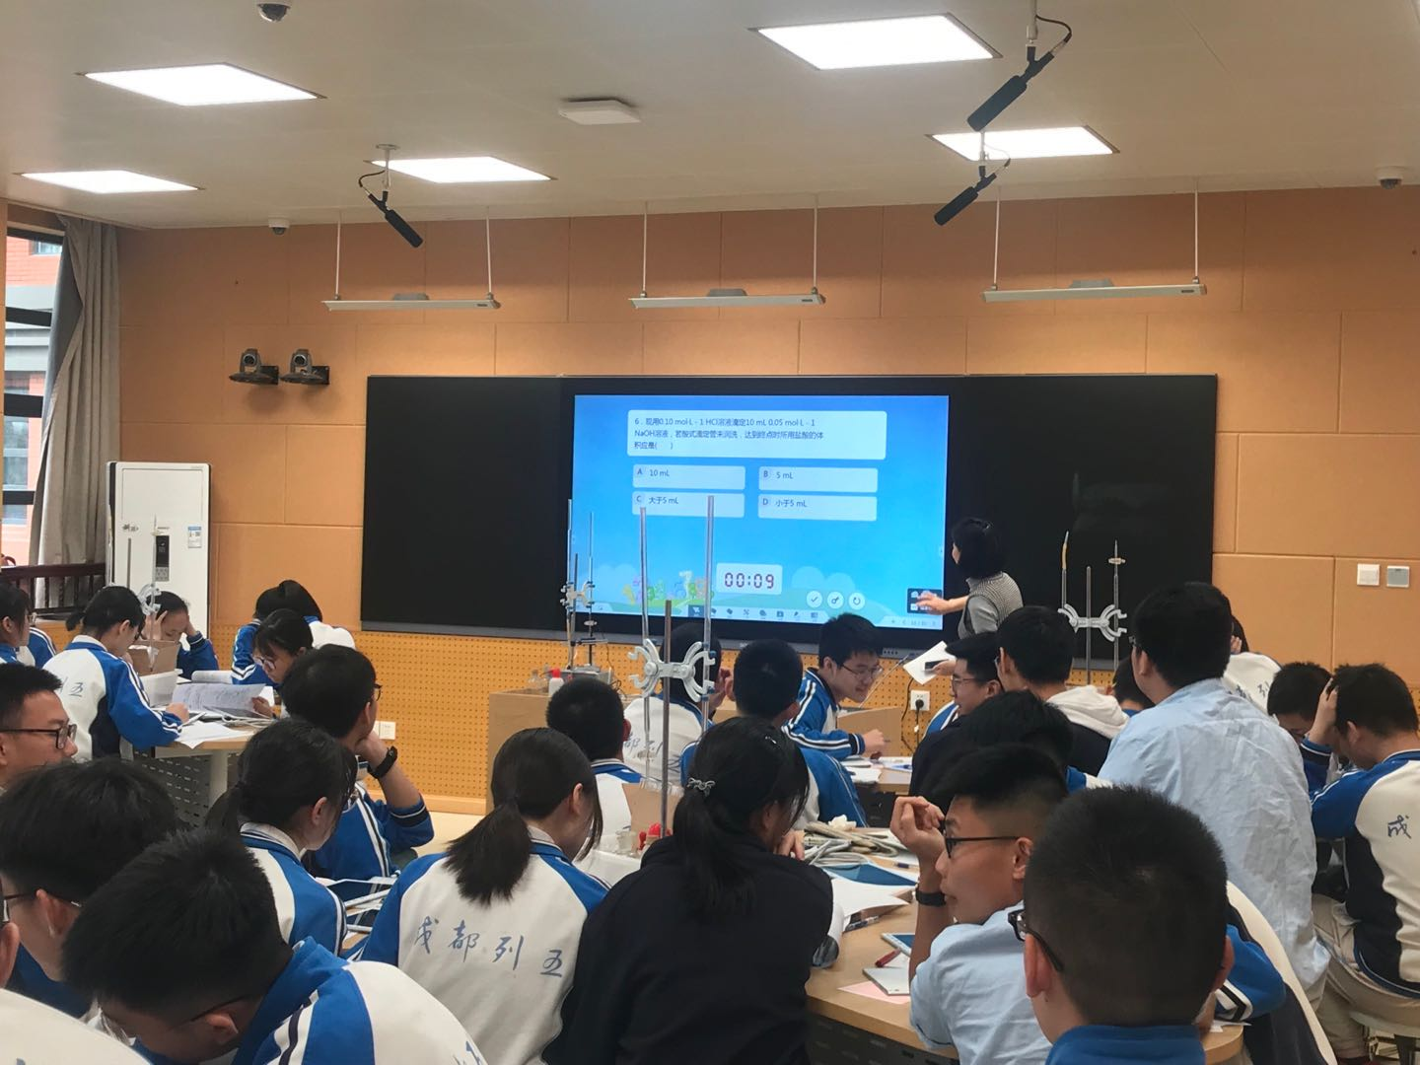
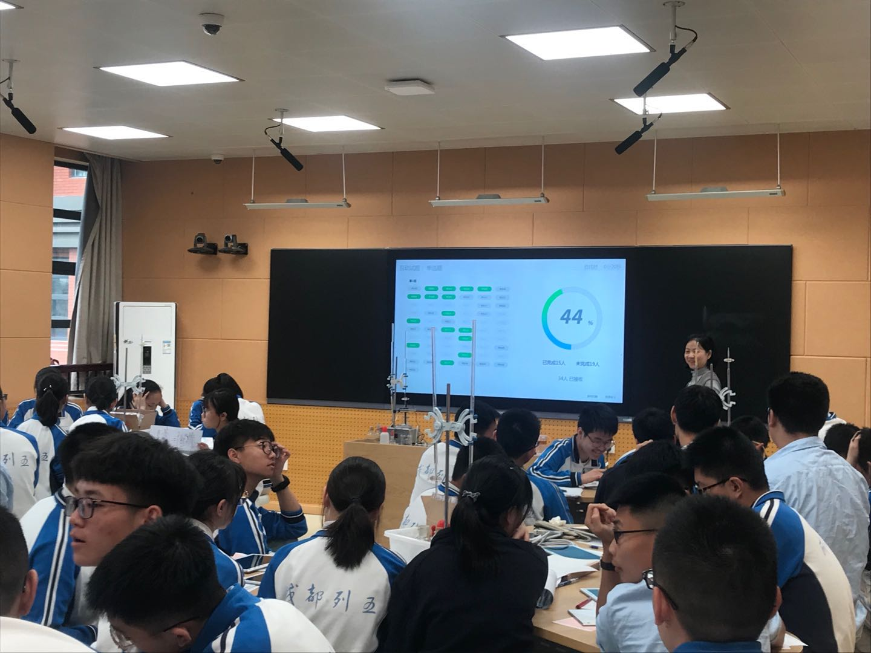
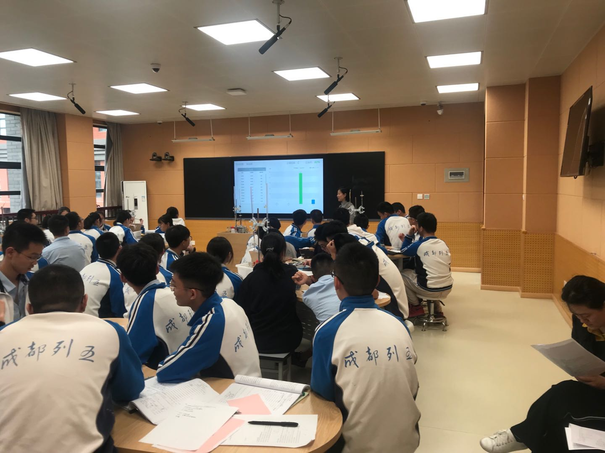
平板教学
平板教学有助于调动学生的兴趣与主动性，这种方式能够及时掌握学生的学情，同时也方便学生知识点的归纳、整理和复习，以此达到提高课堂效率，提高学生成绩的目的。
课堂互动
课中测验
错题分析
通过抢答、随机抽人、分组讨论等功能进行课堂互动，提高学习注意力
教师可推送课中检测，学生平板答题，可以实时观测提交数据
自动分析检测中每个题的正确率，帮助教师分析学生知识掌握情况
Notes:
此外，我想给大家简单介绍一下教育信息化1.0，因为我要举的下一个例子，我认为还在走教育信息化1.0的老路。2008年我国开始进行教育信息化建设，开启了这个行业的大门，直到2018年提出了2.0概念，着重强调信息化设备的实际应用，这是因为教育信息化1.0太过注重硬件建设，各个学校都有大量信息化设备而不去用，造成了资金的极大浪费。其中最典型的例子就是平板教学。
教育信息化过去十年，每个学校至少都有几十台平板，甚至我见过最多的学校有600多台平板，但是因为平板教学的前提是学生用平板、教师机、教师手机处在同一个网络环境下，大部分学校的教室用网络，仅能同时支持24个设备连接。我在工作中协助学校进行平板授课遇到特别多的问题，平板无法加入网络，当有十几台学生平板加入后就开始不定时掉线，学生提交测验会卡死或提交了教师机显示没有提交等等，这就限制了学校不会去常态化应用平板教学，而是把它作为教学展示工具来进行使用，对教学水平的提高微乎其微。如果引入5G技术，智慧课堂将不再成为尴尬，物联网设备与教学将进一步促进教育教学水平的发展和学生个性化学习的能力。

Slide 11
03
5G将带我们
走向哪里？

Slide 12






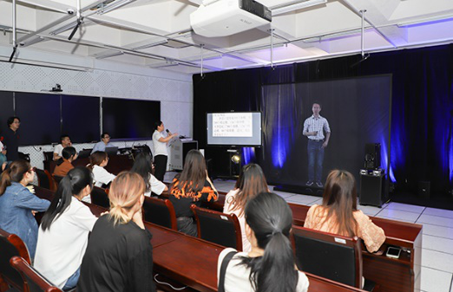


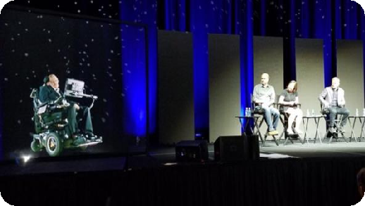






5G+未来课堂
主讲教室
数 据 连 接
影 像 共 享
数 据 连 接
影 像 共 享
B校区 · VR课堂
A校区 · 智慧课堂
C校区 · 全息课堂
教学云平台
终端
资源
个人 · 移动课堂
……
Notes:
那我们再畅想一下，5G融合技术将在未来给教育带来哪些改变？当5G技术大规模应用后，VR/AR设备的数据传输延迟瓶颈将被打破，我们就可以将远程课堂进一步拓展，让教师去到教育贫瘠地区的学生身边，让他们也能得到沉浸性的课堂，真正达到教育均衡，大幅度提高教育的公平性

Slide 13
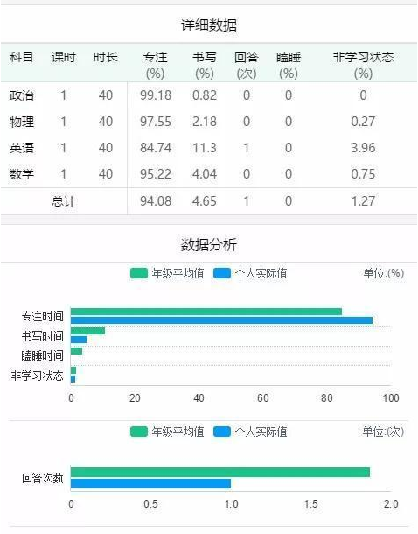
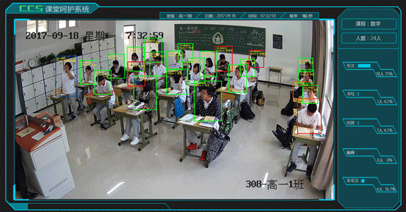
课堂分析系统
按知识点进行分析，与课堂知识点注意力报告融合，生成个性化题库，有效的提高学生的学习水平
Notes:
。那常规课堂呢？高清摄像头捕捉学生面部状态，经过机器训练的云端服务器可以判断学生的注意力，形成分析报告，告诉教师如何去改进教案，同时生成个性化课堂回放供学生课后观看。再拓展一些，就像周涛教授在中国正在说节目中的演讲，我们将考试成绩按知识点进行分析，与课堂知识点注意力报告融合，生成个性化题库，将有效的提高学生的学习水平

Slide 14
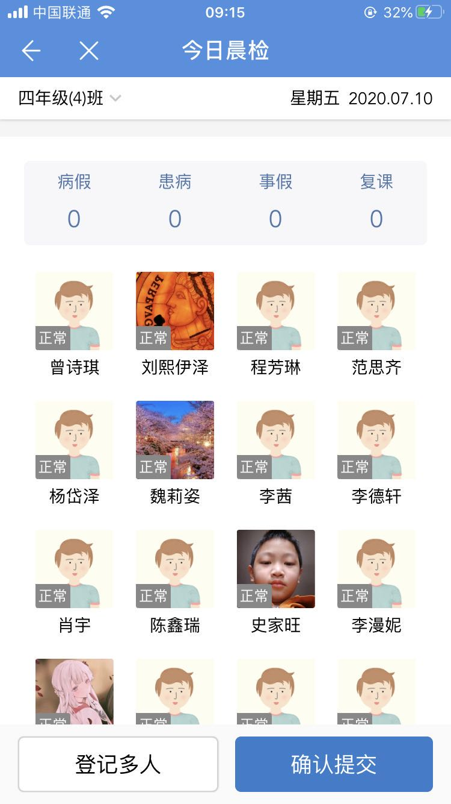
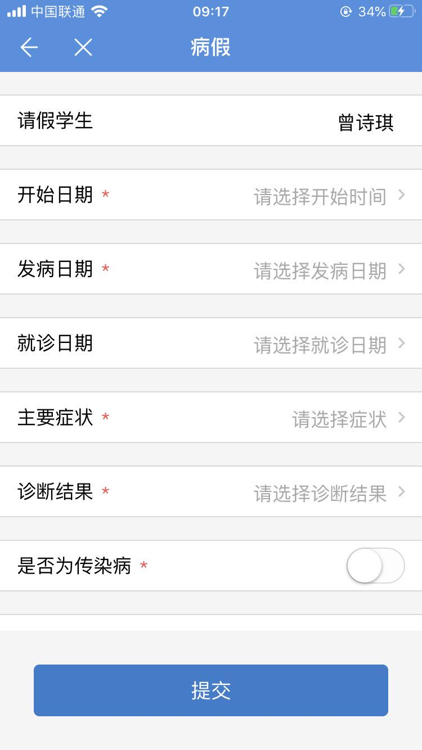
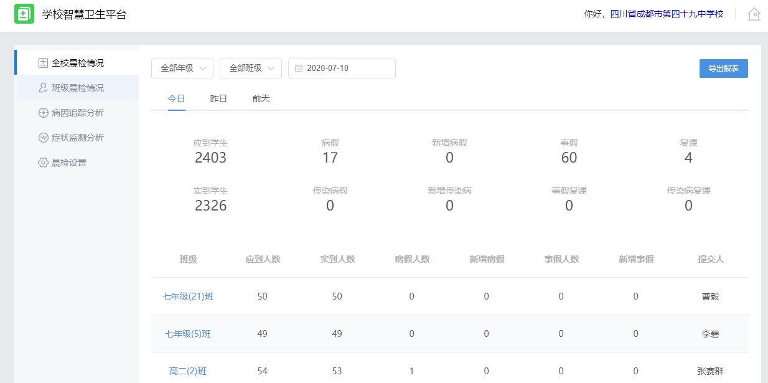
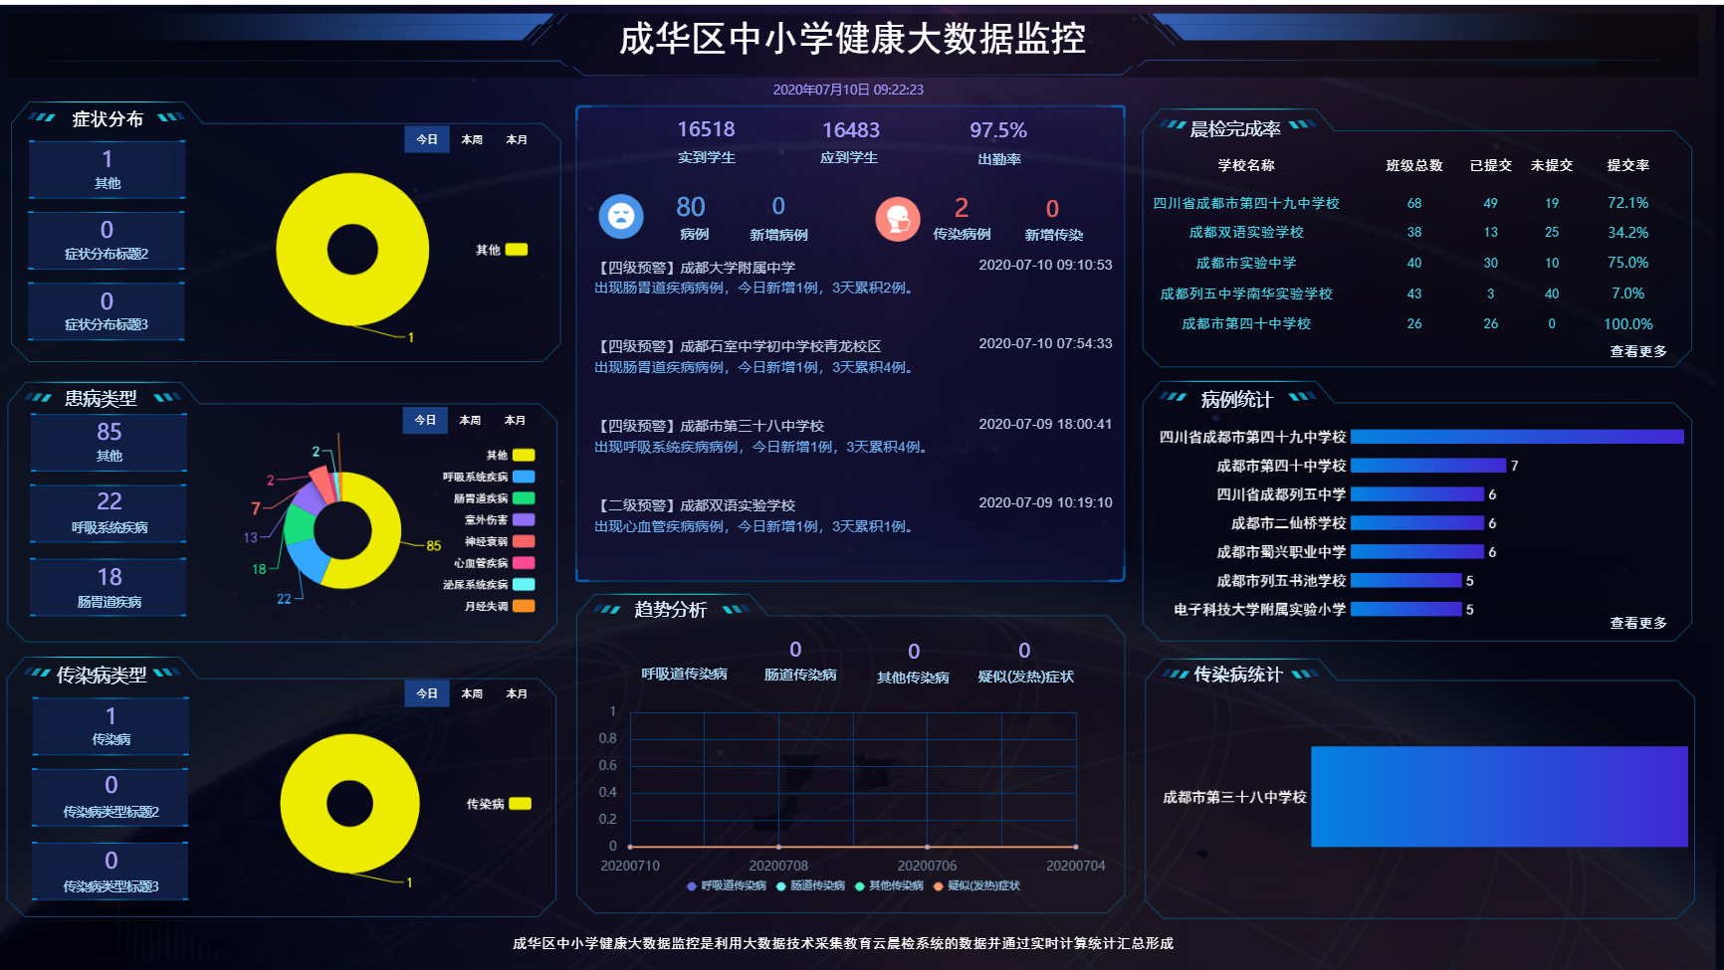
晨检健康预警系统
成华区中小学健康大数据监控
每个班班主任将学生病假情况上报给学校平台，校医确认后审批通过，发给教育主管部门，教育部门汇总所有学校数据并进行分析疾病趋势，用数据驱动教育决策。
晨检情况统计
症状、患病类型分布
病因追踪分析
累计数据分级预警
班主任提交
班主任提交2
症状监测分析
传染病趋势分析
Notes:
再举一个我之前工作中参与设计的健康晨检系统的例子，教育主管部门要求学校将学生病假情况上报，每个班班主任先上报给学校，学校管理员汇总后发给教育主管部门，教育部门汇总所有学校数据并进行分析疾病趋势。我们把这个流程信息化了，将自动分析出的数据展示到一个大屏上，如果同一个班的学生因感冒请假多于一个固定百分比数值就会报警，主管部门就会采取措施，要求学校将这个班级隔离，然后消毒。正好赶上疫情，得到了各地来调研的部门充分肯定。

Slide 15
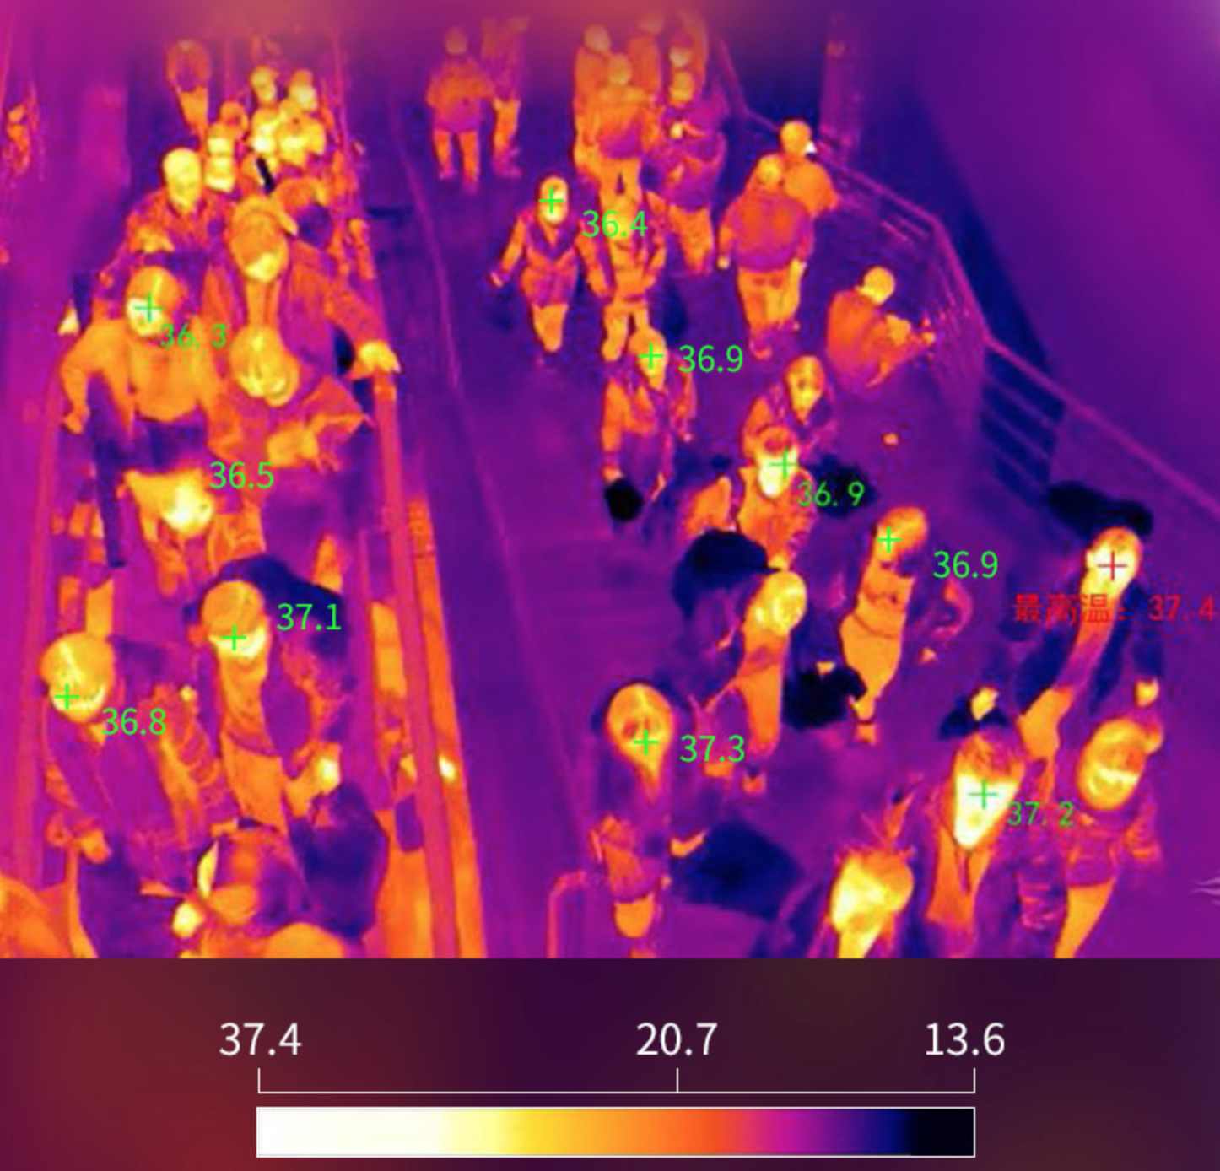
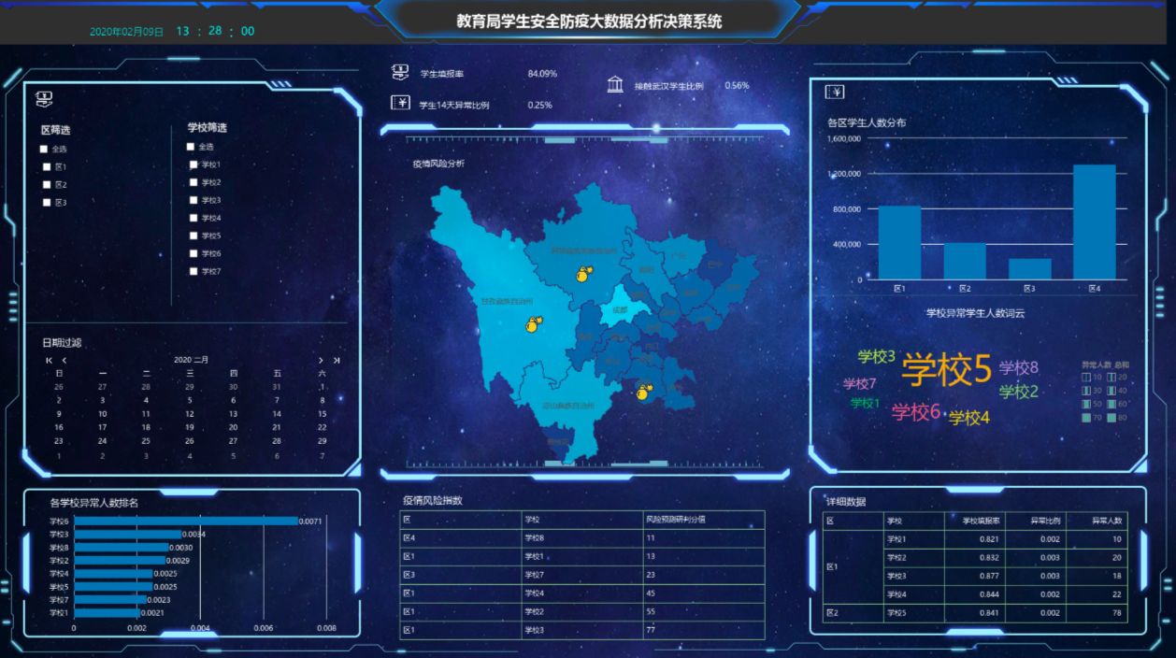
5G+未来晨检
无感知人脸识别+红外测温
传染病预警
Notes:
在未来我们可以把这个系统拓展开，学生进校进行无感知的人脸识别技术和红外测温技术匹配身份并测量当前体温，不需要层级上报，形成完全自动化的一个校园健康预警系统，难吗？用的所有技术都是目前已有的，只是需要5G的支撑才能满足这套方案的精准性和粒度，5G的应用会从各方面促进智慧教育所需技术的发展，从而推动教育信息化的进度。

Slide 16
04
5G对我们的影响？

Slide 17

5G加速教育信息化发展
教育应用生态
校园应用
瀚库智数
Boost
白板教学软件、教师教研数据、阅卷成绩数据、学生体质数据…
大数据：学位预测
校园硬件
统一数据标准
大数据：点位规划
摄像头数据、人脸数据等校园物联网设备自动采集到的学生、教师、学校数据…
大数据：个性化学习
主管部门应用
5G
大数据：教师发展
学生学籍数据、教师教籍数据、学生健康数据…
主管部门业务
…
学校点位数据、教师研修数据、人口增长数据…
Notes:
那么，这一切跟我们有关系吗？当然有，瀚库智数是一个教育大数据公司，我们开头就提到过，大数据提供的是教育决策，数据的来源是智慧教育应用，5G对智慧教育应用深远影响也指导了公司的战略目标，首先来说是底层数据的互通，想实现数据驱动决策，必然要保障数据是能够实时对接的，这就需要建立一个围绕公司智慧大脑的生态体系，将智慧课堂，智慧校园，教育主管部门的智慧业务应用提供商全部纳入这个生态，为这颗大脑提供数据来源。

Slide 18
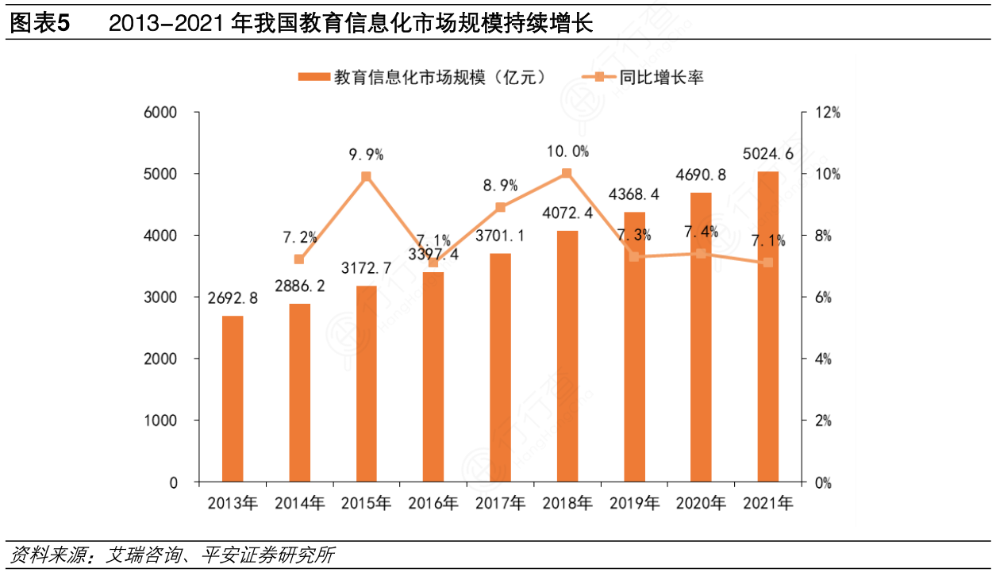
教育信息化市场现状
政府财政支出连年上升
政府教育财政支出不低于当年国民生产总值的4%
教育信息化经费在各级政府教育经费中的比例不得低于8%
需求巨大，行业市场空间超大
政策要求2022年前基本实现三全两高一大，政策促使各地区加快信息化建设，市场需求巨大
市场玩家众多
集成商、软件商、资源商越来越多，跨行业竞争剧烈，互联网巨头布局B端业务
Notes:
5G技术的大规模应用也将给这个行业带来一条向上的曲线，对于我们公司的每个个体而言，我们都走在了时代的前列腺上，我们都是这个蓝海市场里的弄潮儿。

Slide 19
END
感谢聆听！
5G+未来教育场景探讨
Independent research:
Discussion on 5G+ Future Education Scene
汇报人：郝子涵 时间：20年7月

